Slide 1

توجيهات الأنتقال الى التعلم المختلط
John Marshall School of Engineering
سوف نبدأ بعد قليل
الرجاء كتم صوت الميكروفون الخاص بك.

Slide 2
مرحبا بعودتك!
هذه جلسة إعلامية لتسليط الضوء على بروتوكولات وإجراءات السلامة المتوقعة للتعلم المختلط.
الرجاء كتم صوت الميكروفونات الخاصة بك*
* يتم تسجيل الاجتماع للعائلات التي لا تستطيع الحضور ، وسيتم وضع نسخة من هذا التسجيل على موقعنا على الإنترنت
إذا كانت لديك أسئلة أثناء العرض ، يرجى وضعها في حقل الدردشة.*
سيكون لدينا جلسة أسئلة / أجوبة في نهاية العرض التقديمي.*
وسنرد عليك في غضون 48 timothy.primus@clevelandmetroschools.org
إذا كنت تتصل ، فيرجى مراسلة *
ساعة

Slide 3
أولوياتنا
الحفاظ على صحة وسلامة ورفاهية طلابنا وموظفينا*
*تجسيدًا للتميز في التعلم والتعليم ، مليئًا بالبهجة ومتوافقًا مع منهج أساسي متماسك وموحد
*دعم طلابنا وموظفينا وعائلاتنا في التكيف مع الأساليب الجديدة وإيقاعات التعلم والتعليم
ضمان الكفاءة التشغيلية في جميع أنحاء المنظمة لتشجيع المرونة والسلامة المالية*
*الشراكة مع المنظمات المجتمعية والاستفادة من الأصول المحلية لتقديم دعم كامل ومنصف لطلابنا وعائلاتهم
*لعرض مزيد من التفاصيل حول بروتوكولات الصحة والسلامة المعمول بها في كل مدرسة ، قم بزيارة موقعنا على الإنترنت على:
https://www.clevelandmetroschools.org/Hybrid
and well-being of our s
Notes:
Website will have updates to Guidebook, schedules, other important information. Page update notifications will posted.

Slide 4
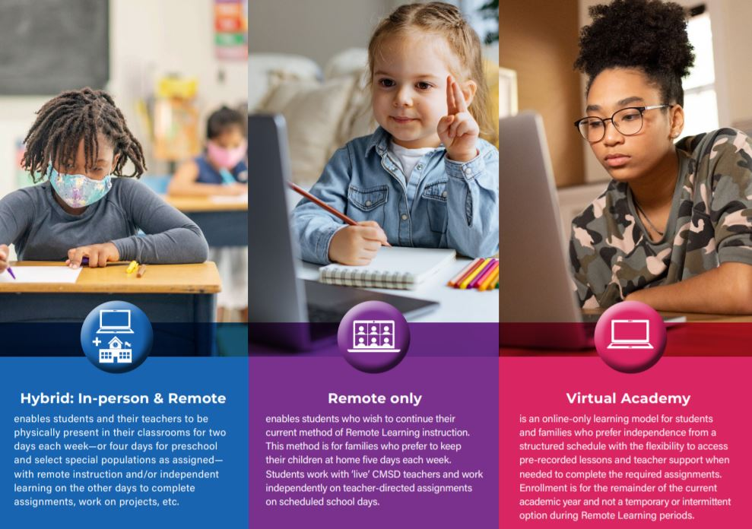
Notes:
Learning options for scholars and families. Visit webpage for more information on these models. https://www.clevelandmetroschools.org/Page/18504

Slide 5
معلومات خيارات الوالدين
يمكن للعائلات التي ترغب في البقاء في التعلم عن بعد القيام بذلك عن طريق الاتصال برقم 216.838.3675 للتحدث مع أخصائي التسجيل . الموعد النهائي لخيار الوالدين هو 19 مارس.
يمكنك أيضًا استخدام الرابط الموجود في الصفحة المختلطة للمنطقة.
https://app.smartsheet.com/b/form/19ee16ad3d12405dbb17fee28549f341
Notes:
Need to let parents know at what point (date) decision is binding.

Slide 6
جهات اتصال مهمة
Principal: Timothy Primus
Assistant Principal: Jason Clotman
Coordinator of Community & Business Leadership: Crystal Turnbo
Counselor: Nichole McCroskey
School Secretary: Samira Farraj
School phone: (216) 838-6100
School Website: www.clevelandmetroschools.org/JMSOE - يمكن العثور على جميع رسائل البريد الإلكتروني للموظفين على موقع الويب

Slide 7
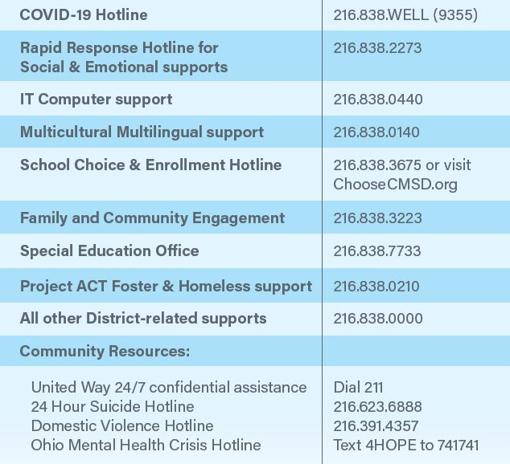
أرقام هواتف مهمه أخرى

Slide 8
تحديث معلومات الاتصال الخاصة بك
مع عودة الطلاب إلى المبنى ، من المهم أن يكون لدينا معلومات الاتصال بكم دقيقة!
يرجى تحديث معلومات الاتصال الخاصة بك إذا تم تغييرها أو لم يكن لدينا الرقم الصحيح أو عنوان البريد الإلكتروني.
نحن بحاجة إلى أن نكون قادرين على التواصل معك!

Slide 9
ساعات الدراسة وإجراءات الزيارة
8:00 am – 3:00 pm
ساعات الدراسة
يرجى الاتصال لتحديد موعد قبل الزيارة.
* سيكمل الزوار الفحص الصحي للكوفيد وفحص درجة حرارتهم قبل دخول المبنى. يجب على الزائرين الحفاظ على المسافة الاجتماعية (6 أقدام).
*يجب على جميع الزوار ارتداء كمامة الوجه. إذا لم يكن لديك كمامة، فسيتم توفير كمامه

Slide 10
من أجل سلامة الجميع
لا يُسمح للآباء / الأوصياء / الزوار / المتطوعين داخل المبنى أو الفصول الدراسية خلال اليوم الدراسي ، باستثناء موعد محدد أو أستلام الوجبة الغذائية.
*الهدف هو الحفاظ على سلامة الجميع. نحتاج إلى أن يعمل الجميع والموظفون والطلاب والعائلات معًا للمساعدة في الحفاظ على المدرسة آمنة.

Slide 11
الوصول والخروج
ساعات المدرسة: 8:00 ص - 3:00 م
الوصول:
سوف يدخل الطلاب المبنى عند الأبواب الرئيسية قبالة الدكتور فيولا بالقرب من سارية العلم
يمكن للطلاب الوصول ابتداءً من الساعة 7:45 صباحًا
سيستخدم الطلاب نظام ترمومتر بدون لمس للتحقق من درجات الحرارة.
سوف ينتقل الطلاب إلى الفصل الدراسي الأول لتناول الإفطار.
الرفض:
لن يُسمح للطلاب بالانتظار في المبنى لركوب الخيل أو النقل.
يجب أن يقدم الرياضيون تقاريرهم مباشرة إلى التدريبات وإلا سيتم إزالتهم من المبنى
Notes:
Put arrival routine, safety protocols, temperature checks, etc.

Slide 12
الاستعداد للمدرسة
*سيتحقق الآباء / مقدمو الرعاية من صحة طلابهم في المنزل كل صباح
*يجب على الطلاب البقاء في المنزل إذا كان لديهم أي من هذه الأعراض:
100.4° حمى
سعال
صداع
فقدان جديد في حاسة التذوق أو الشم
التهاب الحنجرة
احتقان أو سيلان الأنف
أعياء
الغثيان أو القيء
الأسهال
آلام في العضلات أو الجسم
Notes:
Health Tree flyer with how to monitor (insert link)

Slide 13
الاستعداد للمدرسة
*يرتدي الطلاب غطاء من القماش النظيف لوجوههم في المدرسة ويرتدونها طوال اليوم. سنوفر كمامات من القماش لجميع الطلاب وقناع واقي للوجه لمرحلة ما قبل الحضانة ورياض الأطفال وبعض الطلاب من السكان ذوي الاحتياجات الخاصة.
*سيتم توفير أقنعة الوجه الإضافية للطلاب الذين يحتاجون إليها.
*سيتم تزويد الطلاب (الصفوف من الأول إلى الثاني عشر) بحقيبة ظهر للكمبيوتر ويجب عليهم إحضار أجهزتهم المشحونة بالكامل كل يوم.
*الزي الرسمي غير مطلوب. ومع ذلك ، يجب على الطلاب ارتداء الملابس المناسبة للمدرسة.

Slide 14
جدول التعلم المختلط
*سيكون الطلاب في المدرسة يومين أو أربعة أيام في الأسبوع حسب مهمتهم
سيحضر معظم الطلاب المدرسة يومين في الأسبوع*
*سيحضر الطلاب في مرحلة ما قبل المدرسة والمجموعات الخاصة أربعة أيام في الأسبوع فقط
*سيكون الطلاب في التعلم عن بعد أو الدراسة المستقلة في الأيام الأخرى
*يمكن للوالدين طلب تغيير الأيام المخصصة لطفلهم من خلال الاتصال بمكتب اختيار المدرسة والتسجيل على
216.838.3675

Slide 15
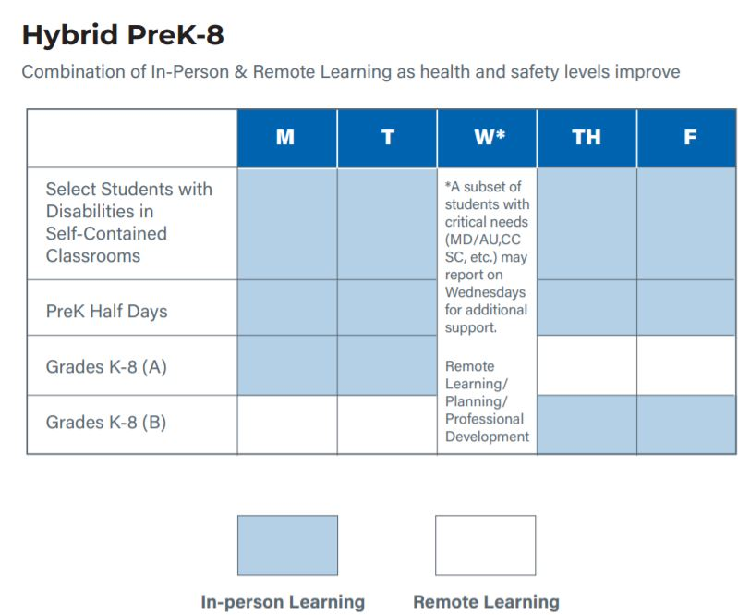
نموذج جدول طالب

Slide 16
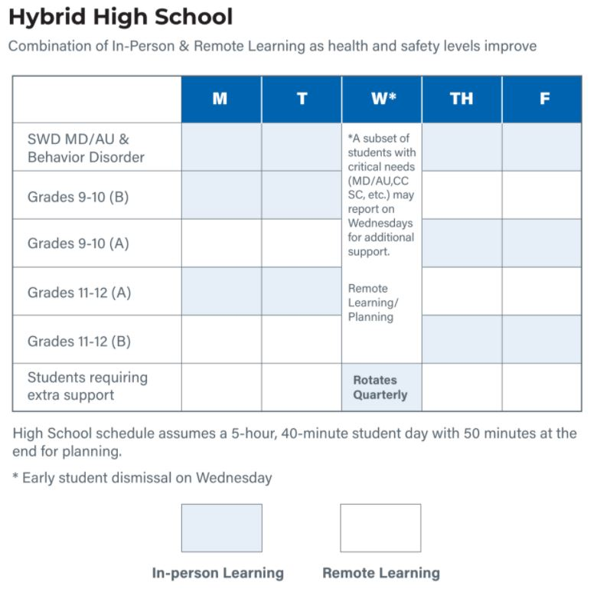
نموذج جداول الطالب

Slide 17
الصحة والسلامة
*تواصل المنطقة التعليمية في مقاطعة كليفلاند متابعة توصيات الخبراء الطبيين والصحيين
*توجد نقاط تفتيش لدرجة الحرارة ومحطات لتعقيم الأيدي في جميع المباني المدرسية
*سيتم الحفاظ على التباعد الاجتماعي ، الذي يُعرف بأنه 6 أقدام بين الأشخاص ، في جميع الأوقات
*القدرة الاستيعابية في الحافلات وفي الفصول الدراسية محدودة لضمان استخدام عدد أقل من الطلاب للمكان في نفس الوقت
*سيتم تنظيف الفصول الدراسية ومناطق أخرى من المدرسة والحافلات بشكل منتظم بين الاستخدام

Slide 18
ما يمكن أن يتوقعه الطلاب
*الوجبات المعبأة مسبقًا لتقليل خطوط الخدمة الغذائية.
*تناول وجبتي الإفطار والغداء في الفصول الدراسية لتجنب التجمعات الكبيرة في الكافتيريا.
*المراقبة من قبل ممرضة المدرسة عند ظهور الأعراض حتى يتم التقاطها من المدرسة.
*الوصول إلى عيادة رعاية مخصصة أثناء انتظار استلامك.
*يجب على الطلاب البقاء في المنزل لمدة 24 ساعة كاملة بعد أن تهدأ الحمى أو الأعراض.
الوصول إلى الخط الساخن الخاص بـكورونا لأية أسئلة أو مخاوف 216.838.WELL (9355).

Slide 19
ما يمكن أن تتوقعه العائلات
*التباعد الاجتماعي عندما يكون طفلهم في حافلة مدرسية ، في الفصل ، أثناء الإفطار والغداء وفترة الاستراحة وغيرها من الأوقات في المرافق المدرسية
تم تغيير جداول المدارس والحافلات بسبب انخفاض السعة*
*أغطية الوجه المطلوبة للطلاب وأولياء الأمور وفقًا لإرشادات الدولة والمحلية
سيتم توفير عدد محدود لكل طالب*
*سيتم توفير الكمامات للآباء / مقدمي الرعاية / الزوار حسب الحاجة

Slide 20
ما يمكن أن تتوقعه العائلات
*اتصال ثنائي الاتجاه (مكالمات هاتفية ، رسائل نصية ، اجتماعات افتراضية ، بريد إلكتروني)
*النشرة الإخبارية والتحديثات عبر الموقع الإلكتروني ووسائل التواصل الاجتماعي
*أنشطة افتراضية للمشاركة العائلية
SPO / PAC / PCO *اجتماعات افتراضية
مؤتمرات الوالدين / المعلمين الافتراضية أو الهاتفية*
*الوصول إلى الخط الساخن الخاص بـكورونا لأية أسئلة أو مخاوف 216.838.WELL (9355)

Slide 21
اللوازم والمواد المدرسية
يجب على الطلاب إحضار ...
قدمت منطقتهم كمبيوتر محمول مشحون بالكامل
أواني الكتابة ودفتر الملاحظات
سماعات الرأس لاستخدامها مع الكمبيوتر المحمول

Slide 22
دعم التعلم المختلط لتلميذك
*عد إلى روتين العودة إلى المدرسة شخصيًا ، مثل ترتيب السرير ، والعناية الشخصية ، وارتداء الملابس للمدرسة ، وما إلى ذلك.
*الزي المدرسي غير مطلوب ، ولكن يجب على الطلاب ارتداء الملابس المناسبة للمدرسة أثناء التعلم المختلط والتعلم عن بعد.
ضع جدولًا مع طفلك والتزم بالالتزام به.*
يمكن أن يساعد النظام والروتين بشكل كبير طفلك على عدم التأخر في المهام.*
*ناقش جدول عائلتك وحدد أفضل الأوقات للتعلم والتعليم ، بالإضافة إلى النشاط البدني الموجه للعائلة ، مثل الخروج من المنزل.
*استخدم تقويمًا عائليًا أو عناصر مرئية أخرى لتتبع الأيام الشخصية والبعيدة والمواعيد النهائية والمهام.

Slide 23
دعم الرفاهية العاطفية الاجتماعية لتلميذك
*راقب التغيرات السلوكية لدى طفلك (على سبيل المثال ، البكاء أو السخط المفرط ، القلق المفرط أو الحزن ، عادات الأكل أو النوم غير الصحية ، صعوبة التركيز) ، والتي قد تكون علامات على أن طفلك يعاني من التوتر والقلق.
*اسأل عما يشعر به طفلك وأخبره أن ما قد يشعر به أمر طبيعي.
*حدد الفرص المتاحة لطفلك للنشاط البدني أثناء التعلم المختلط/ الافتراضي / في المنزل.
*تواصل مع موظفي المدرسة للحصول على الدعم.

Slide 24
توزيع الوجبات
جون مارشال هو موقع توزيع المدرسة الثانوية. كل يوم ثلاثاء من الساعة 10:00 صباحًا حتى 2:30 مساءً في الكافتيريا يمكن الحصول على الطعام الذي يغطي أسبوعًا من الوقت.
توزع جميع المدارس الابتدائية كل يوم ما عدا أيام الثلاثاء.

Slide 25
النقل
سيتم توزيع تصاريح هيئة الطرق والمواصلات على الطلاب أسبوعيًا بناءً على بيانات المنطقة التي تحدد الطلاب المؤهلين للنقل
(ملاحظة: يرجى تحديث عنوانك في نظامنا)

Slide 26
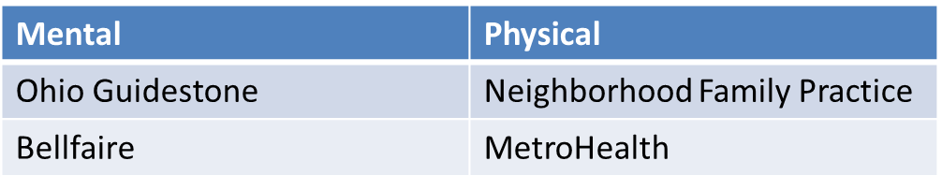
الدعم والموارد في مدرستنا
Family Support Specialist : Tia Hickson- (216)219-1098
  a. لدينا برنامج جديد يسمى برنامج الصحة التجريبية المتكامل - يقدم هذا البرنامج الدعم العقلي والبدني. أدناه سترى الوكالات التي نتشارك معها في كلتا الفئتين. إذا كنت مهتمًا ، فيرجى الاتصال بالسيدة هيكسون أو أي مسؤول للإحالة.
School distress hotline (call or text) : (440) 373-7955
Social Emotional Learning Coordinator: Alicia Patton – (216) 838-6050

Slide 27
أسئلة وأجوبة
من فضلك ضع أسئلتك أو تعليقاتك في الدردشة.*
إذا كنت تشارك عبر الهاتف ، يرجى إرسال أسئلتك أو تعليقاتك
timothy.primus@clevelandmetroschools.org
بالبريد الألكتروني
Notes:
All final details are being determined, we will send out the information as soon as it is worked out.

Slide 28
التعليقات الختامية

